Slide 1
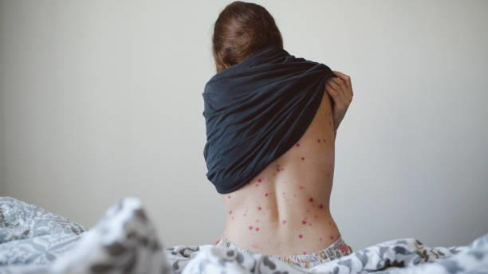
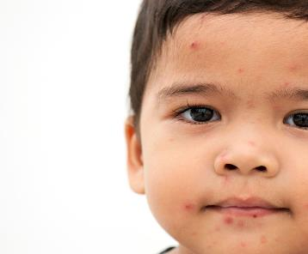
تم : آبله مرغان
قالب پاورپوینت
اینجا جایی است که ارائه شما شروع می شود
20begir.com

Slide 2
فهرست مطالب
01
02
بیماری
تشخیص
03
04
توصیه ها
آسيب شناسي
می توانید موضوع بخش را در اینجا توضیح دهید
می توانید موضوع بخش را در اینجا توضیح دهید
می توانید موضوع بخش را در اینجا توضیح دهید
می توانید موضوع بخش را در اینجا توضیح دهید

Slide 3
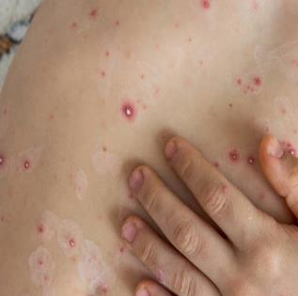
آن را شخصی سازی کن
تصاویر مقادیر زیادی داده را نشان می دهند، بنابراین به یاد داشته باشید: به جای متون طولانی از یک تصویر استفاده کنید
تصاویر مقادیر زیادی داده را نشان می دهند، بنابراین به یاد داشته باشید: به جای متون طولانی از یک تصویر استفاده کنید
تصاویر مقادیر زیادی داده را نشان می دهند، بنابراین به یاد داشته باشید: به جای متون طولانی از یک تصویر استفاده کنید

Slide 4
مفاهیم و گونه شناسی
عنوان در اینجا
عنوان در اینجا
عنوان در اینجا
قالب پاورپوینت پوست قابل ویرایش می باشد
قالب پاورپوینت پوست قابل ویرایش می باشد
قالب پاورپوینت پوست قابل ویرایش می باشد

Slide 5
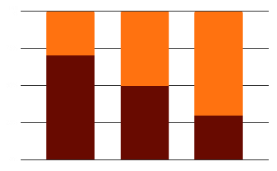
عوامل خطر
راه های ابتلا به عفونت
70%
30%
افراد بدون واکسن
افراد بدون دوز اضافی
ناخن یا ترکش
سوراخ کردن زخم ها
2010
2015
2021
پیوند موجود در نمودار را دنبال کنید تا داده‌های آن را تغییر دهید و سپس پیوند جدید را در اینجا جای‌گذاری کنید. برای اطلاعات بیشتر اینجا را کلیک کنید
قالب پاورپوینت پوست قابل ویرایش می باشد
قالب پاورپوینت پوست قابل ویرایش می باشد

Slide 6
رفتار
مرحله 1
مرحله 2
مرحله 3
مرحله 4
مرحله 5
قالب پاورپوینت پوست قابل ویرایش می باشد
قالب پاورپوینت پوست قابل ویرایش می باشد
قالب پاورپوینت پوست قابل ویرایش می باشد
قالب پاورپوینت پوست قابل ویرایش می باشد
قالب پاورپوینت پوست قابل ویرایش می باشد

Slide 7
توصیه ها
چه باید کرد
چه کاری را نباید انجام داد
● آنچه را که بیمار باید در اینجا انجام دهد را شرح دهید
● آنچه را که بیمار باید در اینجا انجام دهد را شرح دهید
● آنچه را که بیمار باید در اینجا انجام دهد را شرح دهید
● آنچه را که بیمار نباید در اینجا انجام دهد را شرح دهید
● آنچه را که بیمار نباید در اینجا انجام دهد را شرح دهید
● آنچه را که بیمار نباید در اینجا انجام دهد را شرح دهید

Slide 8
منابع

